Slide 1
РЕПОЗИТОРИЙ МАТЕРИАЛОВ
НА ВСЕ СЛУЧАИ ЖИЗНИ

Slide 2
СОДЕРЖАНИЕ
ССЫЛКА НА РАЗДЕЛ
МАТЕРИАЛЫ ДЛЯ ОФИЦИАЛЬНЫХ САЙТОВ В СЕТИ ИНТЕРНЕТ
1.1 БАННЕРЫ-ССЫЛКИ НА ЕПГУ
1.2 ТЕКСТОВЫЕ ОПИСАНИЯ ГОСУСЛУГ
1.3 ВИДЖЕТЫ ОТДЕЛЬНЫХ УСЛУГ И ТЕХНИЧЕСКИЕ РЕКОМЕНДАЦИИ ПО ИХ ИСПОЛЬЗОВАНИЮ
1.4 ИНФОГРАФИКА ПО ГОСУСЛУГАМ
1.5 ВИДЕО-РОЛИКИ ДЛЯ СЕТИ ИНТЕРНЕТ (ИНФОРМАЦИОННЫЕ И ПРЕРОЛЛЫ)
2. МАТЕРИАЛЫ ДЛЯ МЕСТ ПРИЕМА ГРАЖДАН
2.1 ПЛАКАТЫ И ПОСТЕРЫ
2.2 БУКЛЕТЫ И ЛИСТОВКИ ДЛЯ ПЕЧАТИ
2.3 МАКЕТЫ ДЛЯ ОФОРМЛЕНИЯ ИНТЕРЬЕРА И ОКОН ПОДАЧИ ДОКУМЕНТОВ
2.4 ВИДЕО-РОЛИКИ ДЛЯ РАЗМЕЩЕНИЯ НА ИНФОРМАЦИОННЫХ ПАНЕЛЯХ
2.5 ТЕКСТОВЫЕ СКРИПТЫ ДЛЯ КОЛЛ-ЦЕНТРОВ И СЛУЖБ АВТОМАТИЧЕСКОГО ИНФОРМИРОВАНИЯ ПО ТЕЛЕФОНУ
3. КОНТЕНТ МАТЕРИАЛЫ
3.1 НОВОСТИ И ГРАФИЧЕСКИЕ МАТЕРИАЛЫ ДЛЯ САЙТОВ В СЕТИ ИНТЕРНЕТ
3.2 НОВОСТИ И МАТЕРИАЛЫ ДЛЯ ОФИЦИАЛЬНЫХ АККАНУТОВ В СОЦИАЛЬНЫХ СЕТЯХ
3.3 СТАТЬИ ПО ГОСУСЛУГАМ
4. РУКОВОДСТВА И СПРАВОЧНИКИ
4.1 РУКОВОДСТВО ПО ИСПОЛЬЗОВАНИЮ БРЕНДА
4.2 РУКОВОДОСТВО ПО СОЗДАНИЮ ОПИСАНИЙ ГОСУСЛУГ
4.3 РУКОВОДСТВО ПО СОЗДАНИЮ НОВОСТНЫХ МАТЕРИАЛОВ
4.4 РУКОВОДСТВО ПО СОЗДАНИЮ СТАТЕЙ
4.5 РУКОВОДСТВО ПО СОЗДАНИЮ ЭЛЕКТРОННЫХ ПИСЕМ
4.6 РУКОВОДСТВО ПО СОЗДАНИЮ SMS-РЫССЫЛОК
4.7 РУКОВОДСТВО ПО КОММУНИКАЦИИ ЧЕРЕЗ CALL-ЦЕНТРЫ
4.8 РУКОВОВДСТВО ПО ОРГАНИЗАЦИИ ИНТЕРВЬЮ И ПРЕДОСТАВЛЕНИЮ КОММЕНТАРИЕВ СМИ
ОБЛАСТЬ ПРИМЕНЕНИЯ

Slide 3
МАТЕРИАЛЫ ДЛЯ ОФИЦИАЛЬНЫХ САЙТОВ В СЕТИ ИНТЕРНЕТ
1.

Slide 4
1.1 БАННЕРЫ-ССЫЛКИ НА ЕПГУ
ССЫЛКА НА РАЗДЕЛ
БАННЕРЫ БЫВАЮТ ДВУХ ТИПОВ: ИМИДЖЕВЫЕ, ПРОДВИГАЮЩИЕ ПОРТАЛ В ЦЕЛОМ И ПРОДУКТОВЫЕ, ПРОДВИГАЮЩИЕ ОТДЕЛЬНО ВЗЯТЫЕ УСЛУГИ.
ПРЕДНАЗНАЧЕНЫ ОНИ КАК ДЛЯ РАЗМЕЩЕНИЯ НА ОФИЦИАЛЬНЫХ ПОРТАЛАХ, ТАК И НА КОММЕРЧЕСКИХ РЕСУРСАХ ДЛЯ ПОПУЛЯРИЗАЦИИ ГОСУСЛУГ В ЭЛЕКТРОННОЙ ФОРМЕ. БАННЕРЫ ПРЕДСТАВЛЕНЫ В НАИБОЛЕЕ РАСПРОСТРАНЕННЫХ В СЕТИ ФОРМАТАХ.
ДЛЯ ПРОИЗВОДСТВА БАННЕРОВ ПО ДРУГИМ УСЛУГАМ НЕОБХОДИМО ИСПОЛЬЗОВАТЬ ГОТОВЫЕ ШАБЛОНЫ ИЗ РАЗДЕЛА “РУКОВОДСТВО ПО ИСПОЛЬЗОВАНИЮ БРЕНДА”

Slide 5
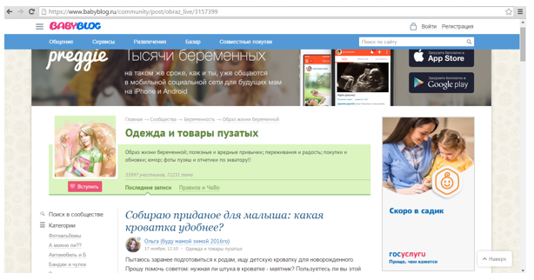
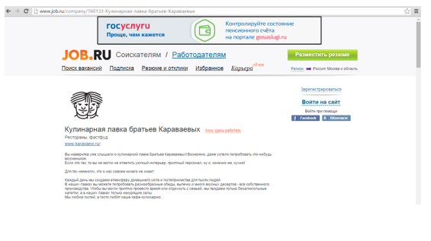
1.1 БАННЕРЫ-ССЫЛКИ НА ЕПГУ
ПРИМЕРЫ РАЗМЕЩЕНИЙ БАННЕРОВ В СЕТИ ИНТЕРНЕТ

Slide 6
1.1 БАННЕРЫ-ССЫЛКИ НА ЕПГУ
ОБЩИЕ РЕКОМЕНДАЦИИ ПРИ РАЗМЕЩЕНИИ БАННЕРОВ НА КОММЕРЧЕСКИХ ПЛОЩАДКАХ
ОЦЕНИТЕ ПЛОЩАДКУ С ТОЧКИ ЗРЕНИЯ СООТВЕСТВИЯ ЕЕ АУДИТОРИИ ПРОДВИГАЕМОМУ ПРОДУКТУ. НАПРИМЕР, ПРОДУКТЫ ИЗ АВТОМОБИЛЬНОЙ ТЕМАТИКИ РЕКОМЕНДУЕТСЯ РАЗМЕЩАТЬ КАК НА РЕСУРСАХ С ПОДХОДЯЩЕЙ АУДИТОРИЕЙ С Т.З. ИХ СОЦИАЛЬНО-ДЕМОГРАФИЧЕСКИХ ХАРАКТЕРИСТИК, ТАК И НА ТЕМАТИЧЕСКИХ ПЛОЩАДКАХ С РЕЛЕВАНТНЫМ УСЛУГЕ КОНТЕНТОМ И АУДИТОРИЕЙ.
ЭФФЕКТИВНАЯ ЧАСТОТА ПОКАЗА РЕКЛАМНОГО МАТЕРИЛА = 3-5 КОНТАКТАМ НА ОДНОГО УНИКАЛЬНОГО ПОЛЬЗОВАТЕЛЯ.
ПРИ АНАЛИЗЕ ПРОВЕДЕННЫХ КАМПАНИЙ УДЕЛЯЙТЕ ВНИМАНИЕ НЕ ТОЛЬКО МЕДИЙНЫМ ПОКАЗАТЕЛЯМ: CPM (СТОИМОСТЬ ЗА 1000 ПОКАЗОВ, CPC (СТОИМОСТЬ КЛИКА), CTR%(КЛИКАБЕЛЬНОСТЬ), НО И ПОКАЗАТЕЛЯМ ПОСТ-КЛИК: ВРЕМЯ, ПРОВЕДЕННОЕ ПОЛЬЗОВАТЕЛЕМ НА ПОРТАЛЕ, ГЛУБИНА ПРОСТОМОТРА СТРАНИЦ ПОРТАЛА И ПОКАЗАТЕЛЬ ОТКАЗА. ЭТИ ПОКАЗАТЕЛИ ХАРАКТЕРИЗУЮТ КАЧЕСТВО ПОЛУЧАЕМОГО ТРАФИКА.
ВСЕГДА АНАЛИЗИРУЙТЕ РЕЗУЛЬТАТЫ ПОЛУЧАЕМЫЕ РЕЗУЛЬТАТЫ И ПРОВОДИТЕ ОПТИМИЗАЦИОННЫЕ РАБОТЫ ДЛЯ ПОЛУЧЕНИЯ МАКСИМАЛЬНОГО ЭФФЕКТА ОТ РАЗМЕЩЕНИЯ.

Slide 7
1.2 ТЕКСТОВЫЕ ОПИСАНИЯ УСЛУГ
ССЫЛКА НА РАЗДЕЛ
РАЗДЕЛ НАХОДИТСЯ В РАЗРАБОТКЕ
ОБЛАСТЬ ПРИМЕНЕНИЯ

Slide 8
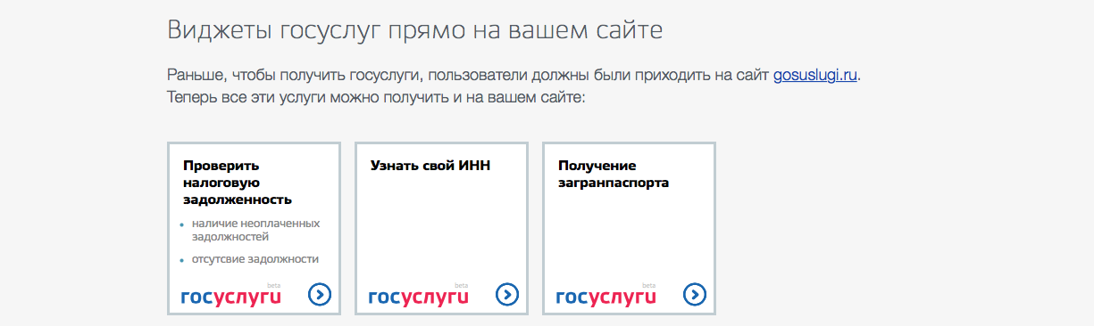
1.3 ВИДЖЕТЫ ОТДЕЛЬНЫХ УСЛУГ И ТЕХНИЧЕСКИЕ РЕКОМЕНДАЦИИ ПО ИХ ИСПОЛЬХЗОВАНИЮ
ССЫЛКА НА РАЗДЕЛ
ОТКРЫТАЯ ПЛАТФОРМА ГОСУСЛУГ ПРЕДОСТАВЛЯЕТ СЕРВИС ДЛЯ РАЗМЕЩЕНИЯ ВИДЖЕТОВ ПОПУЛЯРНЫХ ФЕДЕРАЛЬНЫХ УСЛУГ НА ВАШ САЙТ. ВЫ САМИ ФОРМИРУЕТЕ СПИСОК ГОСУСЛУГ ИЗ КАТАЛОГА ВИДЖЕТОВ. ПОКА ДОСТУПНО ТОЛЬКО ДЛЯ САЙТОВ ФЕДЕРАЛЬНЫХ ОРГАНОВ.
СМ. ОТКРЫТАЯ ПЛАТФОРМА ГОСУСЛУГ

Slide 9
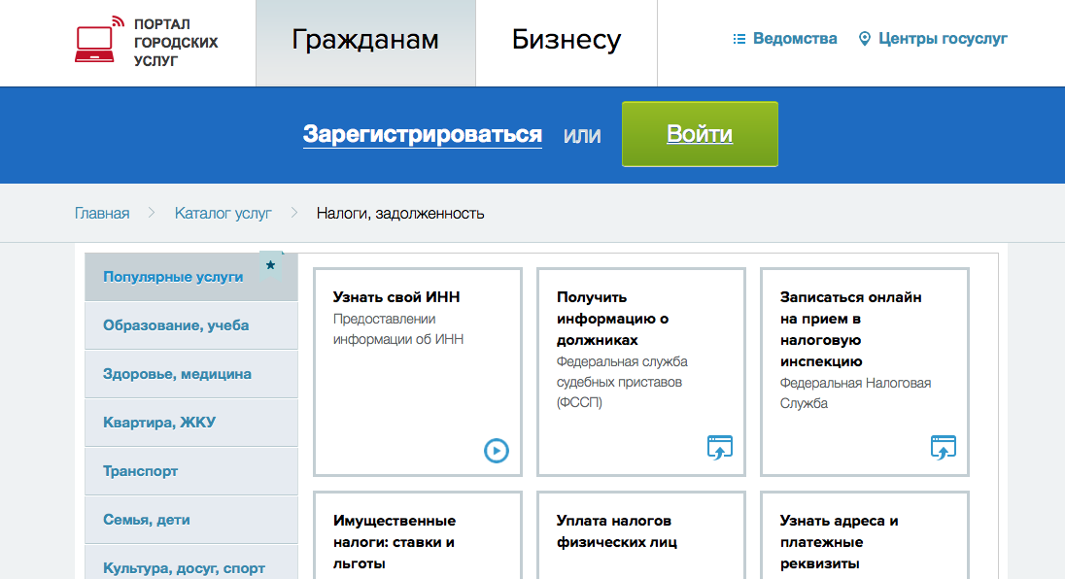
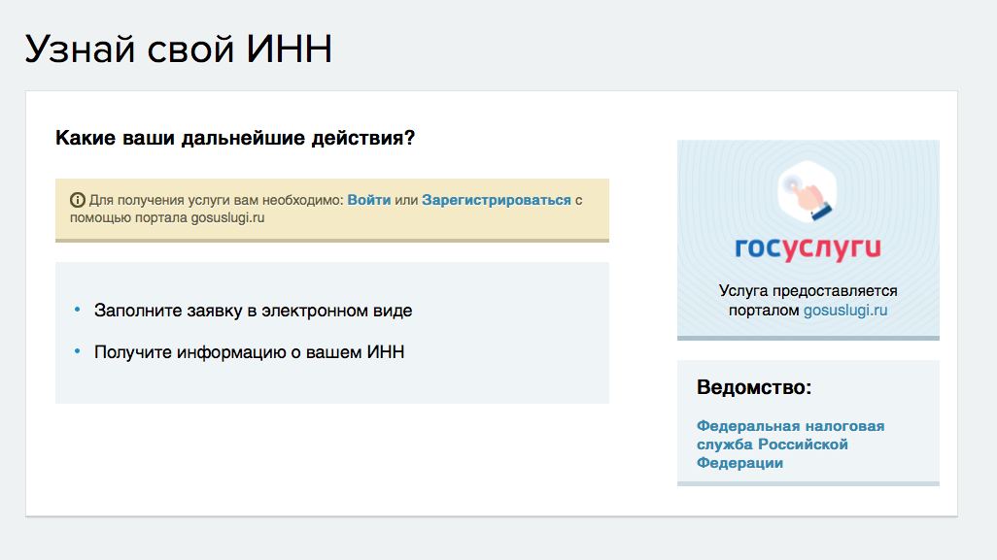
1.3 ВИДЖЕТЫ ОТДЕЛЬНЫХ УСЛУГ И ТЕХНИЧЕСКИЕ РЕКОМЕНДАЦИИ ПО ИХ ИСПОЛЬХЗОВАНИЮ
ПРИМЕРЫ РЕАЛИЗАЦИИ

Slide 10
1.4 ИНФОГРАФИКА ПО ГОСУСЛУГАМ
ССЫЛКА НА РАЗДЕЛ
ИНФОГРАФИКА ИМЕЕТ ШИРОКИЙ СПЕКТР ПРИМЕНЕНИЯ ОТ ПОСТОВ В СОЦИАЛЬНЫХ СЕТЯХ И НОВОСТЕЙ НА ИНТЕРНЕТ РЕСУРСАХ, ДО СЛОЖНЫХ СПЕЦПРОЕКТОВ, В КОТОРЫХ СПОСОБ ПОДАЧИ ИНФОРМАЦИИ ГРАФИЧЕСКИМИ ЭЛЕМЕНТАМИ ЯВЛЯЕТСЯ ОСНОВОЙ.
ЕДИНОГО ШАБЛОНА В ДАННОМ СЛУЧАЕ НЕТ, Т.К. СУЩЕСТВУЕТ ОГРОМНОЕ МНОЖЕСТВО ПРИМЕРОВ ВИЗУАЛИЗАЦИИ КОНТЕНТА. В ДАННОМ СЛУЧАЕ НЕОБХОДИМО ПРИМЕНЯТЬ ОБЩИЕ ТРЕБОВАНИЯ К ИСПОЛЬЗОВАНИЮ БРЕНДА И ЕГО ЭЛЕМЕНТОВ.
ВАЖНО ПОНИМАТЬ, ЧТО ИНФОРМАЦИЯ ИМЕЕТ ОГРАНИЧЕННЫЙ СРОК ЖИЗНИ И АКТАЛЬНОСТЬ. НЕОБХОДИМО ВНИМАТЕЛЬНО ПОДХОДИТЬ К ВОПРОСУ ПЕРЕПУБЛИКАЦИИ МАТЕРИАЛОВ.

Slide 11
1.5 ВИДЕО РОЛИКИ ДЛЯ СЕТИ ИНТЕРНЕТ
ССЫЛКА НА РАЗДЕЛ
ПО СТАТИСТИКЕ КАЖДЫЙ ВТОРОЙ ПОЛЬЗОВАТЕЛЬ ДОСМОТРЕЛ РОЛИК ДО КОНЦА, ЧТО ГОВОРИТ О ВЫСОКОМ КАЧЕСТВЕ
ВИДЕО РОЛИКИ БЫВАЮТ 2Х ТИПОВ:
ИНФОРМАЦИОННЫЕ, ОНИ ХАРАКТЕРИЗУЮТСЯ БОЛЕЕ ПРОДОЛЖИТЕЛЬНЫМ ХРОНОМЕТРАЖЕМ (БОЛЕЕ 1 МИНУТЫ), А ТАКЖЕ БОЛЕЕ ГЛУБОКОЙ ДЕТАЛИЗАЦИЕЙ ИНФОРМАЦИИ О ПРОДУКТЕ ИЛИ УСЛУГЕ. ТАКИЕ РОЛИКИ С ОДНИКОВЫМ УСПЕХОМ МОЖНО РАЗМЕСТИТЬ, КАК В МЕСТАХ ОКАЗАНИЯ УСЛУГ, ТАК И У СЕБЯ НА ПОРТАЛЕ ИЛИ В СОЦИАЛЬНОЙ СЕТИ, ГДЕ ВРЕМЯ КОНТАКТА И ИНТЕРЕС К НЕМУ БУДЕТ МАКСИМАЛЬНЫМ.
РЕКЛАМНЫЕ (ПРЕРОЛЛЫ) – ТАКИЕ РОЛИКИ ИМЕЮТ ХОРОМЕТРАЖ НЕ БОЛЕЕ 30 СЕКУНД, А ЗАДАЧА ИХ МАКСИМАЛЬНО - БЫСТРО, ИНТЕРЕСНО И ДОХОДЧИВО ДОНЕСТИ КЛЮЧЕВОЕ ПРЕИМУЩЕСТВО ПРОДВИГАЕМОГО ПРОДУКТА. РАЗМЕЩАЮТСЯ ДАННЫЕ РОЛИКИ ОБЫЧНО НА ИНТЕРНЕТ ПЛОЩАДКАХ В РЕКЛАМНОМ ФОРМАТЕ: PRE-ROLL; MID-ROLL; POST-ROLL.

Slide 12
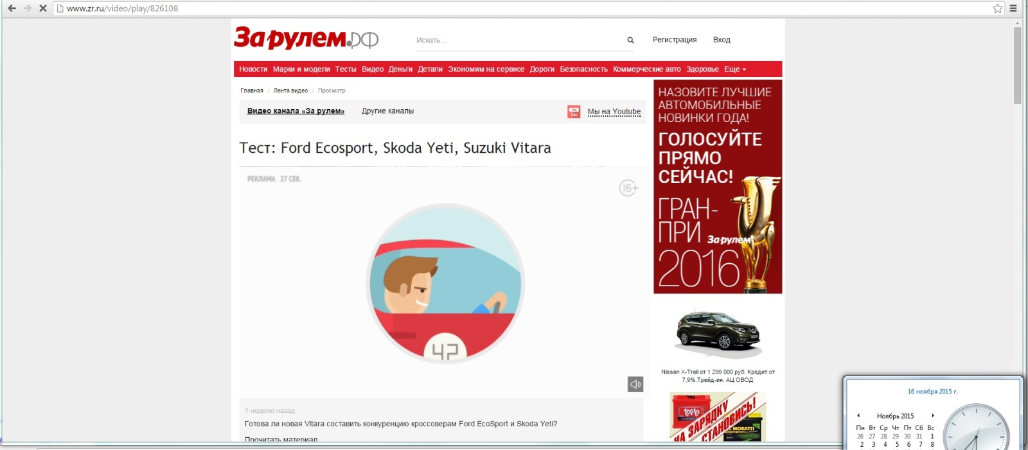
1.1 БАННЕРЫ-ССЫЛКИ НА ЕПГУ
ОБЩИЕ РЕКОМЕНДАЦИИ ПРИ РАЗМЕЩЕНИИ В-РОЛИКОВ ВИДЕО НА КОММЕРЧЕСКИХ ПЛОЩАДКАХ

Slide 13
1.1 БАННЕРЫ-ССЫЛКИ НА ЕПГУ
ОБЩИЕ РЕКОМЕНДАЦИИ ПРИ РАЗМЕЩЕНИИ В-РОЛИКОВ ВИДЕО НА КОММЕРЧЕСКИХ ПЛОЩАДКАХ
ОЦЕНИТЕ ПЛОЩАДКУ С ТОЧКИ ЗРЕНИЯ СООТВЕСТВИЯ ЕЕ АУДИТОРИИ ПРОДВИГАЕМОМУ ПРОДУКТУ. НАПРИМЕР, ПРОДУКТЫ ИЗ АВТОМОБИЛЬНОЙ ТЕМАТИКИ РЕКОМЕНДУЕТСЯ РАЗМЕЩАТЬ КАК НА РЕСУРСАХ С ПОДХОДЯЩЕЙ АУДИТОРИЕЙ С Т.З. ИХ СОЦИАЛЬНО-ДЕМОГРАФИЧЕСКИХ ХАРАКТЕРИСТИК, ТАК И НА ТЕМАТИЧЕСКИХ ПЛОЩАДКАХ С РЕЛЕВАНТНЫМ УСЛУГЕ КОНТЕНТОМ И АУДИТОРИЕЙ.
ПРИ АНАЛИЗЕ ПРОВЕДЕННЫХ КАМПАНИЙ УДЕЛЯЙТЕ ВНИМАНИЕ НЕ ТОЛЬКО МЕДИЙНЫМ ПОКАЗАТЕЛЯМ: CPM (СТОИМОСТЬ ЗА 1000 ПОКАЗОВ, CPC (СТОИМОСТЬ КЛИКА), НО И ПОКАЗАТЕЛЯМ ПОСТ-КЛИКА: ВРЕМЯ, ПРОВЕДЕННОЕ ПОЛЬЗОВАТЕЛЕМ НА ПОРТАЛЕ, ГЛУБИНА ПРОСТОМОТРА СТРАНИЦ ПОРТАЛА И ПОКАЗАТЕЛЬ ОТКАЗА. ЭТИ ПОКАЗАТЕЛИ ХАРАКТЕРИЗУЮТ КАЧЕСТВО ПОЛУЧАЕМОГО ТРАФИКА.
ПРИ ЭТОМ ЭФФЕКТИВНАЯ ЧАСТОТА ПОКАЗА РЕКЛАМНОГО МАТЕРИЛА = 3-5 КОНТАКТАМ НА УНИКАЛЬНОГО ОДНОГО ПОЛЬЗОВАТЕЛЯ.
ВСЕГДА АНАЛИЗИРУЙТЕ РЕЗУЛЬТАТЫ ПОЛУЧАЕМЫЕ РЕЗУЛЬТАТЫ И ПРОВОДИТЕ ОПТИМИЗАЦИОННЫЕ РАБОТЫ ДЛЯ ПОЛУЧЕНИЯ МАКСИМАЛЬНОГО ЭФФЕКТА ОТ РАЗМЕЩЕНИЯ.
РЕЗУЛЬТАТЫ РАЗМЕЩЕНИЯ ВИДЕО РОЛИКОВ, КАК ПРАВИЛО ХАРАКТЕРИЗУЮТСЯ ВЫСОКИМ УРОВНЕМ КЛИКАБЕЛЬНОСТИ (CTR%), НО ВЫСОКИМ УРОВЕНЕМ ПОКАЗАТЕЛЯ ОТКАЗОВ. ЭТО СВЯЗАНО С ЭФФЕКТОМ СКЛИКИВАНИЯ, КОГДА ПОЛЬЗОВАТЕЛЬ ЖЕЛАЯ ПРОПУСТИТЬ ПРОСМОТРВИДЕО-РОЛИКА НЕ ПОПАДАЕТ НА КНОПКУ “ЗАКРЫТЬ”. В ДАННОМ СЛУЧАЕ НЕОБХОДИМО ОБРАЩАТЬ ВНИМАНИЕ НА ПОКАЗАТЕЛЬ ДОСМОТРА ВИДЕО ДО КОНЦА.

Slide 14
МАТЕРИАЛЫ ДЛЯ МЕСТ ПРИЕМА ГРАЖДАН
2.

Slide 15
2.1 ПЛАКАТЫ И ПОСТЕРЫ
ССЫЛКА НА РАЗДЕЛ
В РАЗДЕЛЕ ПРЕДСТАВЛЕНЫ НАИБОЛЕЕ ПОПУЛЯРНЫЕ ФОРМАТЫ ПО КЛЮЧЕВЫМ УСЛУГАМ. ПРЕДСТАВЛЕННЫЕ ПОСТЕРЫ РЕКОМЕНДУЕТСЯ ИСПОЛЬЗОВАТЬСЯ В КАЧЕСТВЕ, ИНФОРМАЦИОННЫХ МАТЕРИАЛОВ В ТОЧКАХ ПОЛУЧЕНИЯ УСЛУГ, ДЛЯ РЕКЛАМЫ В ПЕЧАТНЫХ СМИ И ДРУГИХ МЕДИА КАНАЛАХ, ПРИНИМАЮЩИХ К РАЗМЕЩЕНИЮ ДАННЫЙ ФОРМАТЫ, А ТАКЖЕ В КАЧЕСТВЕ РАЗДАТОЧНЫХ МАТЕРИАЛОВ
ДЛЯ ПРОИЗВОДСТВА ПОСТЕРОВ ПО ДРУГИМ УСЛУГАМ НЕОБХОДИМО ИСПОЛЬЗОВАТЬ ГОТОВЫЕ ШАБЛОНЫ ИЗ РАЗДЕЛА “РУКОВОДСТВО ПО ИСПОЛЬЗОВАНИЮ БРЕНДА”

Slide 16
2.2 БУКЛЕТЫ И ЛИСТОВКИ ДЛЯ ПЕЧАТИ
ССЫЛКА НА РАЗДЕЛ
В РАЗДЕЛЕ ПРЕДСТАВЛЕНЫ ПРИМЕРЫ ГОТОВЫХ ЛИСТОВОК ПО КЛЮЧЕВЫМ УСЛУГАМ. ПРЕДСТАВЛЕННЫЕ ПОСТЕРЫ РЕКОМЕНДУЕТСЯ ИСПОЛЬЗОВАТЬСЯ В КАЧЕСТВЕ РАЗДАТОЧНЫХ МАТЕРИАЛОВ
ДЛЯ ПРОИЗВОДСТВА ПОСТЕРОВ ПО ДРУГИМ УСЛУГАМ НЕОБХОДИМО ИСПОЛЬЗОВАТЬ ГОТОВЫЕ ШАБЛОНЫ ИЗ РАЗДЕЛА “РУКОВОДСТВО ПО ИСПОЛЬЗОВАНИЮ БРЕНДА”

Slide 17
2.3 МАКЕТЫ ДЛЯ ОФОРМЛЕНИЯ ИНТЕРЬРА И ОКОН ПОДАЧИ ДОКУМЕНТОВ
ССЫЛКА НА РАЗДЕЛ
МАТЕРИАЛЫ ДАННОГО РАЗДЕЛА НЕОБХОДИМО ПРИМЕНЯТЬ В МЕСТАХ ОКАЗАНИЯ УСЛУГ. ПРИМЕР ИСПОЛЬЗОВАНИЯ: ПОЧТОВОЕ ОТДЕЛЕНИЕ – НАКЛЕЙКА С ИНФОРМАЦИЕЙ О ТОМ, ЧТО В ДАННОМ ОТДЕЛЕНИИ МОЖЕНО ЗАРЕГИСТРИРОВАТЬСЯ НА ГОСУСЛУГАХ. ОТДЕЛЕНИЕ ФМС – НАКЛЕЙКА С ИНФОРМАЦИЕЙ О ТОМ, ЧТО ЗЯВЛЕНИЕ НА ПАСПОРТ МОЖНО ПОДАТЬ НА ПОРТАЛЕ ГОСУСЛУГ.
ДЛЯ ПРОИЗВОДСТВА ПОСТЕРОВ ПО ДРУГИМ УСЛУГАМ НЕОБХОДИМО ИСПОЛЬЗОВАТЬ ГОТОВЫЕ ШАБЛОНЫ ИЗ РАЗДЕЛА “РУКОВОДСТВО ПО ИСПОЛЬЗОВАНИЮ БРЕНДА”

Slide 18
2.4 ВИДЕО-РОЛИКИ ДЛЯ ДЛЯ РАЗМЕЩЕНИЯ НА ИНФОРМАЦИОННЫХ ПАНЕЛЯХ
ССЫЛКА НА РАЗДЕЛ
ИНФОРМАЦИОННЫЕ ВИДЕО-РОЛИКИ ХАРАКТЕРИЗУЮТСЯ БОЛЕЕ ПРОДОЛЖИТЕЛЬНЫМ ХРОНОМЕТРАЖЕМ (БОЛЕЕ 1 МИНУТЫ), А ТАКЖЕ БОЛЕЕ ГЛУБОКОЙ ДЕТАЛИЗАЦИЕЙ ИНФОРМАЦИИ О ПРОДУКТЕ ИЛИ УСЛУГЕ. ТАКИЕ РОЛИКИ С ОДИНИКОВЫМ УСПЕХОМ МОЖНО РАЗМЕСТИТЬ, КАК В МЕСТАХ ОКАЗАНИЯ УСЛУГ, ТАК И У СЕБЯ НА ПОРТАЛЕ ИЛИ В СОЦИАЛЬНОЙ СЕТИ, ГДЕ ВРЕМЯ КОНТАКТА И ИНТЕРЕС К НЕМУ БУДЕТ МАКСИМАЛЬНЫМ.

Slide 19
2.5 ТЕКСТОВЫЕ СКРИПТЫ ДЛЯ КОЛЛ-ЦЕНТРОВ И СЛУЖБ АВТОМАТИЧЕСКОГО ИНФОРМИРОВАНИЯ ПО ТЕЛЕФОНУ
РАЗДЕЛ НАХОДИТСЯ В РАЗРАБОТКЕ

Slide 20
КОНТЕНТ МАТЕРИАЛЫ
3.

Slide 21
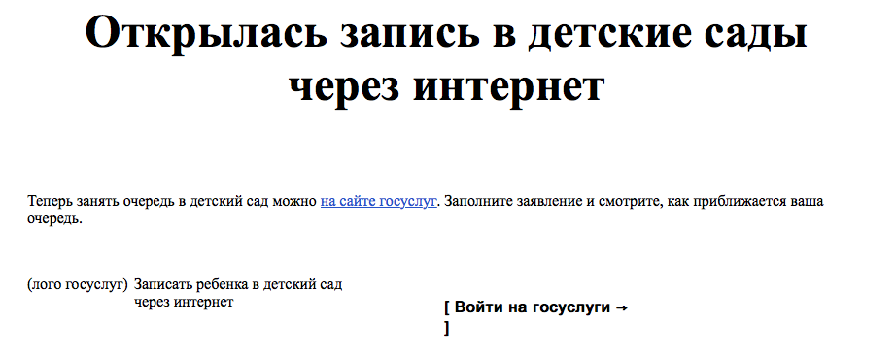
3.1 НОВОСТИ И ГРАФИЧЕСКИЕ МАТЕРИАЛЫ ДЛЯ САЙТОВ В СЕТИ ИНТЕРНЕТ
ССЫЛКА НА РАЗДЕЛ
РАЗДЕЛ СОЖЕРЖИТ НОВОСТИ И БАННЕРЫ ПУБЛИКУЕМЫЕ НА ЕПГУ. ВАЖНО ПОНИМАТЬ, ЧТО НОВОСТИ ИМЕЮТ СРОК АКТУАЛЬНОСТИ. В СВЯЗИ С ЭТИМ, ПЕРЕПУБЛИКАЦИЯ ИХ РЕКОМЕНДУЕТСЯ В ТЕЧЕНИЕ 2-3 ДНЕЙ С МОМЕНТА ИХ ПОЯВЛЕНИЯ В РЕПОЗИТОРИИ.
ДЛЯ НАПИСАНИЯ СОБСТВЕННЫХ НОВОСТЕЙ НЕОБХОДИМО ОЗНАКОМИТЬСЯ С ИНСТРУКЦИЕЙ “РУКОВОДСТВО ПО СОЗДАНИЮ НОВОСТНЫХ МАТЕРИАЛОВ ”

Slide 22
3.2 НОВОСТИ И ГРАФИЧЕСКИЕ МАТЕРИАЛЫ ДЛЯ ОФИЦИАЛЬНЫХ АККАУНТОВ В СОЦИАЛЬНЫХ СЕТЯХ
ССЫЛКА НА РАЗДЕЛ
ДАННЫЙ РАЗДЕЛ ПРЕДНАЗНАЧЕН ДЛЯ АККУМУЛЯЦИИ МАТЕРИАЛОВ, ИСПОЛЬЗУЕМЫХ ПРИ ПУБЛИКАЦИИ В ОФИЦИАЛЬНЫХ ГРУППАХ В СОЦИАЛЬНЫХ СЕТЯХ: ВКОНТАКТЕ, FACEBOOK, TWITTER, LIVEJOURNAL. СОЦИАЛЬНЫЕ СЕТИ ДАВНО СТАЛИ ПОСРЕДНИКОМ В КОММУНИКАЦИЯХ МЕЖДУ ПОЛЬЗОВАТЕЛЕМ И БРЕНДОМ. РЕКОМЕНДУЕМ ПУБЛИКОВАТЬ МАТЕРИАЛЫ В СОЦИАЛЬНЫХ НЕ РЕЖЕ 2Х РАЗ В НЕДЕЛЮ, ПОДДЕРЖИВАЯ ГРУППУ ВСЕГДА В АКТУАЛЬНОМ СОСТОЯНИИ. ЭТО ПОЗВОЛИТ ВАМ НАРАСТИТЬ АУДИТОРИЮ ГРУППЫ И СОЗДАТЬ ПО СУТИ БЕСПЛАТНЫЙ КАНАЛ КОММУНИКАЦИЙ.
ТЕМАТИКИ ПОСТОВ МОГУТ БЫТЬ РАЗЛИЧНЫМИ: НОВОСТИ-АНОНСЫ, СТАТИСТИКА, ОПРОСЫ, ВИКТОРИНЫ И Т.Д.
ИСПОЛЬЗУЕТЕ ЕДИНЫЙ ФОРМАТ ГРАФИКИ. ВЫПОЛЕННЫЙ СОГЛАСНО РЕКОМЕНДАЦИЯМ ПО ИСПОЛЬЗОВАНИЮ БРЕНДА – ЭТО ПОЗВОЛИТ ВАМ ВЫДЕЛИТЬСЯ В ОБЩЕМ ПОТОКЕ НОВОСТЕЙ, А В БУДУЩЕМ, ПО МЕРЕ ПРИВЫКАНИЯ ПОЛЬЗОВАТЕЛЯ К ЭЛЕМЕНТАМ БРЕНДА, БУДЕТ ВЫДЕЛЯТЬ ВАЩИ ПОСТЫ В ОБЩЕМ ПОТОКЕ КОНТЕНТА.

Slide 23
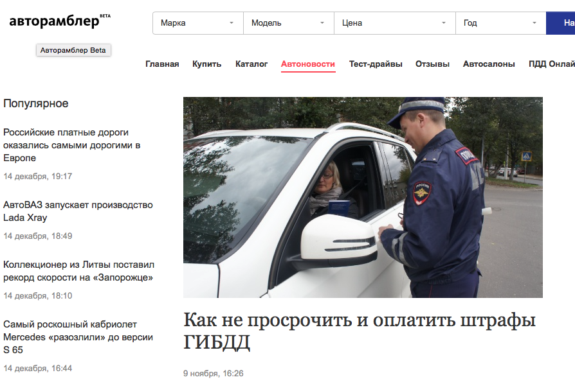
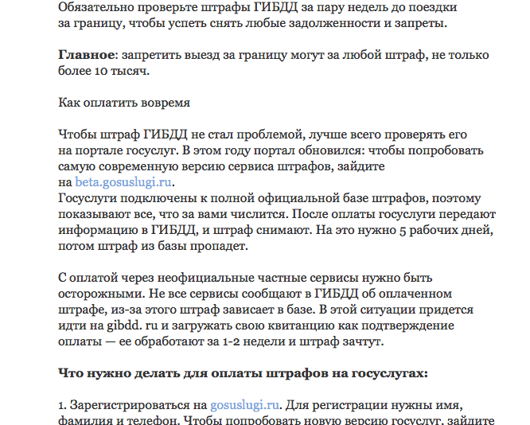
3.3 СТАТЬИ
ССЫЛКА НА РАЗДЕЛ
В ДАННОМ РАЗДЕЛЕ РАСПОЛАГАЮТСЯ СТАТЬИ, ПРЕДНАЗНАЧЕННЫЕ ДЛЯ ПОПУЛЯРИЗАЦИИ ГОСУСЛУГ В ЭЛЕКТРОННОЙ ФОРМЕ, А ТАКЖЕ РАЗЪЯСНЯЮЩИЕ ИХ ПРЕИМУЩЕСТВА. PR - МОЩНЫЙ ИНСТРУМЕНТ ФОРМИРОВАНИЯ ПРАВИЛЬНОГО ИМИДЖА БРЕНДА. К ПОСЕВУ СТАТЕЙ НЕОБХОДИМО ПОДХОДИТЬ ОСМЫСЛЕННО, ЧЕТКО ПОНИМАЯ КАКИЕ ПРОДУКТЫ НАИБОЛЕЕ РЕЛЕВАНТЫ ТЕМ ИЛИ ИНЫМ ПЛОЩАДКАМ (АУДИТОРИИ). ТАК, НАПРИМЕР, УСЛУГИ ИЗ АВТОМОБИЛЬНОЙ ТЕМАТИКИ РЕКОМЕНДУЕТСЯ ПРОДВИГАТЬ НА АВТОПОРТАЛАХ ИЛИ СООТВЕТСВУЮЩИХ ТЕМАТИЧЕСКИХ РАЗДЕЛАХ. А, СКАЖЕМ, ЗАПИСЬ В ДЕТСКИЙ САД – НА РЕСУРСАХ С ВЫСОКОЙ КОНЦЕНТРАЦИЕЙ ЖЕНЩИНСКОЙ АУДИТОРИИ С СООТВЕТСВУЮЩИМИ ИНТЕРЕСАМИ. НЕ СТОИТ ЗАБЫВАТЬ О СОЦИАЛЬНЫХ СЕТЯХ, ПО ДАННЫМ ИССЛЕДОВАНИЙ СОЦИАЛЬНЫЕ СЕТИ ЯВЛЯЮТСЯ ОСНОВНЫМ И САМЫМ ПОТРЕБЛЯЕМЫМ КАНАЛОМ КОММУНИКАЦИЙ В ИНТЕРНЕТЕ.
ДЛЯ НАПИСАНИЯ СОБСТВЕННЫХ СТАТЕЙ НЕОБХОДИМО ОЗНАКОМИТЬСЯ С ИНСТРУКЦИЕЙ “РУКОВОДСТВО ПО СОЗДАНИЮ СТАТЕЙ”

Slide 24
РУКОВОДСТВА И СПРАВОЧНИКИ
4.

Slide 25
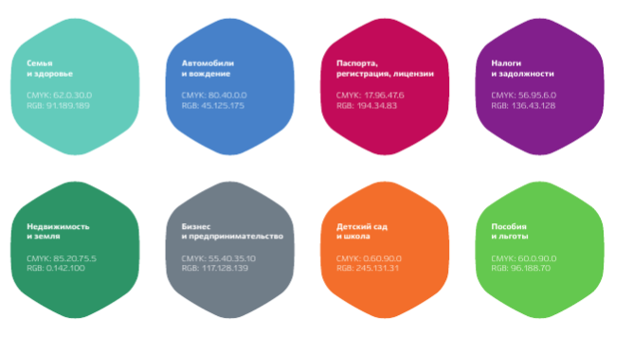
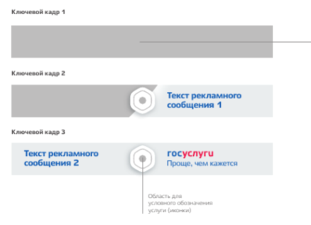
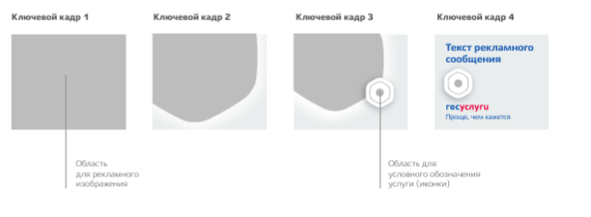
4.1 РУКОВОДСТВО ПО ИСПОЛЬЗОВАНИЮ БРЕНДА
ССЫЛКА НА РАЗДЕЛ
РУКОВОДСТВО ПО ИСПОЛЬЗОВАНИЮ БРЕНДА (БРЕНДБУК) – НАСТОЛЬНАЯ КНИГА МАРКЕТОЛОГА. РУКОВОДСТВО СОДЕРЖИТ В СЕБЕ ОСНОВНЫЕ ПОЛОЖЕНИЯ ПО РАЗВТИЮ БРЕНДА: ЕГО ИДЕАЛОГИЮ, МИССИЮ И ЦЕЛЬ. КРОМЕ ТОГО, РУКОВОДСТВО СОДЕРЖИТЬ СВОД ПРАВИЛ ПО ИСПОЛЬЗОВАНИЮ БРЕНДА В РАЗЛИЧНЫХ КАНАЛАХ КОММУНИКАЦИЙ: ОТ ВИЗИТКИ ДО РЕКЛАМНОГО ВИДЕО.
В СООТВЕТСВУЮЩЕМ РАЗДЕЛЕ ВЫ НАЙДЕТЕ НЕОБХОДИМЫЕ ПРАВИЛА, РЕКОМЕНДАЦИИ И ШАБЛОНЫ ДЛЯ СОЗДАНИЯ УСПЕШНОЙ КОММУНИКАЦИИ. ЭТО ПРОЩЕ, ЧЕМ КАЖЕТСЯ.

Slide 26
4.1.1 ШАБЛОНЫ ДЛЯ ПРОИЗВОДСТВА РЕКЛАМНЫХ МАТЕРИАЛОВ
ССЫЛКА НА РАЗДЕЛ
4.1.1.1 ШАБЛОН БИЛЛБОРД 6Х3
4.1.1.2 СИТИБОРД 3,7Х2,7
4.1.1.3 СИТИФОРМАТ 1,2Х1,8
4.1.1.4 ГОРИЗОНТАЛЬНЫЕ ПОСТЕРЫ
4.1.1.5 ПИЛЛАР 3Х1,4
4.1.1.6 ПОСТЕР 210Х210
4.1.1.7 МАКЕТ ДЛЯ ПРЕССЫ А4 ГОРИЗОНТАЛЬНЫЙ
4.1.1.8 МАКЕТ ДЛЯ ПРЕССЫ А4 ВЕРТИКАЛЬНЫЙ
4.1.1.9 ВЕРТИКАЛЬНЫЕ ПОСТЕРЫ
4.1.1.10 ШАБЛОНЫ ВЕБ БАННЕРОВ
В ДАННОМ РАЗДЕЛЕ ПРЕДСТАВЛЕНЫ ШАБЛОНЫ ДЛЯ ПРОИЗВОДСТВА НАИБОЛЕЕ ПОПУЛЯРНЫХ ФОРМАТОВ НАРУЖНОЙ И ИНДОР РЕКЛАМЫ, ПРЕССЫ И ИНТЕРНЕТА.
ВАЖНО: ПРИ ПРОИЗВОДСТВЕ МАКЕТОВ ИСПОЛЬЗУЙТЕ ТОЛЬКО ТЕ ИЗОБРАЖЕНИЯ НА КОТОРЫЕ У ВАС ВЫКУПЛЕНЫ ПРАВА. УТОЧНИТЕ КАКАЯ ЛИЦЕНЗИЯ РАСПРОСТРАНГЯЕТСЯ НА ТО, ИЛИ ИНОЕ ИЗОБРАЖЕНИЕ.

Slide 27
4.1.2 БАЗОВЫЕ ЭЛЕМЕНТЫ БРЕНДА
ССЫЛКА НА РАЗДЕЛ
ССЫЛКА НА РАЗДЕЛ
КАЖДЫЙ БРЕНД ИМЕЕТ НАБОР УНИКАЛЬНЫХ ЭЛЕМЕНТОВ – ЭТО ТО, ЧТО ЕГО ИДЕНТИФИЦИРУЕТ И ДЕЛАЕТ УНИКАЛЬНЫМ. В ДАННОМ РАЗДЕЛЕ ВЫ НАЙДЕТЕ ВСЕ НЕОБХОДИМЫЕ ЭЛЕМЕНТЫ ДЛЯ СОЗДАНИЯ СОБСТВЕННОЙ КОММУНИКАЦИИ: ИКОНКИ, ЛОГОТИПЫ, ПАТТЕРНЫ И НЕОБХОДИМЫЕ ШРИФТЫ

Slide 28
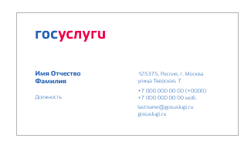
4.1.3 МАКЕТЫ ДЛЯ ПЕЧАТИ И СЕТИ
ССЫЛКА НА РАЗДЕЛ
4.1.3.1 БЕЙДЖИ
4.1.3.2 БЛАНК
4.1.3.3 ВИЗИТКА
4.1.3.4 ЗАСТАВКИ
4.1.3.5 ИНФОПЛАКАТ
4.1.3.6 КНОПКА
4.1.3.7 КОНВЕРТ
4.1.3.8 НАКЛЕЙКА
4.1.3.9 ПАПКА
СОТРУДНИКИ ЯВЛЯЮТСЯ НЕ МЕНЕЕ ВАЖНЫМИ НОСИТЕЛЯМИ БРЕНДА И ЕГО ИДЕАЛОГИИ, ЧЕМ РЕКЛАМА. В ДАННОМ РАЗДЕЛЕ ВЫ НАЙДЕТЕ НЕОБХОДИМУЮ АТРИБУТИКУ: ВИЗИТКИ, НАКЛЕЙКИ, БЕЙДЖИ, ФИРМЕННЫЕ БЛАНКИ И КОНВЕРТЫ.

Slide 29
4.2 РУКОВОДСТВО ПО ОПИСАНИЮ ГОСУСЛУГ
ССЫЛКА НА РАЗДЕЛ
РАЗДЕЛ НАХОДИТСЯ В РАЗРАБОТКЕ

Slide 30
4.3 РУКОВОДСТВО ПО СОЗДАНИЮ НОВОСТНЫХ МАТЕРИАЛОВ
ССЫЛКА НА РАЗДЕЛ
РУКОВОДСТВО СОДЕРЖИТ СВОД ПРАВИЛ И РЕКОМЕНДАЦИЙ ДЛЯ СОЗДАНИЯ НОВОСТЕЙ, ПРЕДНАЗНАЧЕННЫХ КАК ДЛЯ ПУБЛИКАЦИИ НА ПОРТАЛЕ ГОСУСЛУГ, ТАК И НА СТОРОННИХ ПЛОЩАДКАХ;

Slide 31
4.4 РУКОВОДСТВО ПО СОЗДАНИЮ СТАТЕЙ
ССЫЛКА НА РАЗДЕЛ
РУКОВОДСТВО СОДЕРЖИТ СВОД ПРАВИЛ И РЕКОМЕНДАЦИЙ ДЛЯ СОЗДАНИЯ СТАТЕЙ, ПРЕДНАЗНАЧЕННЫХ КАК ДЛЯ ПУБЛИКАЦИИ НА ПОРТАЛАХ ГОСУСЛУГ, ТАК И НА СТОРОННИХ ПЛОЩАДКАХ

Slide 32
4.5 РУКОВОДСТВО ПО СОЗДАНИЮ ЭЛЕКТРОННЫХ ПИСЕМ
ССЫЛКА НА РАЗДЕЛ
EMAIL РАССЫЛКИ ЯВЛЯЮТСЯ ВАЖНЫМ КАНАЛОМ КОММУНИКАЦИЙ С СУЩЕСТВУЮЩЕЙ ПОЛЬЗОВАТЕЛЬСКОЙ БАЗОЙ. С ОДНОЙ СТОРОНЫ ОНИ МОГУТ ИНФОРМИРОВАТЬ ПОЛЬЗОВАТЕЛЕЙ О КАКИХ-ЛИБО ТРАНЗАКЦИОННЫХ СОБЫТИЯХ, НАПРИМЕР, ОБНОВЛЕНИИ СТАТУСА ИЗ ВЕДОМСТВА, С ДРУГОЙ СТОРОНЫ EMAIL РАССЫЛКАМИ НЕОБХОДИМО УВЕДОМЛЯТЬ О ПОЯВЛЕНИИ НОВЫХ УСЛУГ, ИЛИ ИХ ОБНОВЛЕНИИ. ТАКИМ ОБРАЗОМ EMAIL-РАССЫЛКИ СТАНОВЯТСЯ ЭФФЕКТИВНЫМ ИНСТРУМЕНТОМ ДЛЯ РЕАКТИВАЦИИ ПОЛЬЗОВАТЕЛЬСКОЙ БАЗЫ, А ТАКЖЕ УВЕЛИЧЕНИЮ ЧАСТОТЫ ПОТРЕБЛЕНИЯ ГОСУСЛУГ.
ВАЖНО: ЛЮБОЕ ПИСЬМО ДОЛЖНО БЫТЬ ТАРГЕТИРОВАНО И СФОРМУЛИРОВАНО ТАК, ЧТОБЫ ПРИНОСИТЬ ПОЛЬЗОВАТЕЛЯМ ПОЛЬЗУ.

Slide 33
4.6 РУКОВОДСТВО ПО СОЗДАНИЮ СМС-РАССЫЛОК
ССЫЛКА НА РАЗДЕЛ
ГОСУСЛУГИ ОТПРАВЛЯЮТ ТРАНЗАКЦИОННЫЕ, ПРЕДУПРЕЖДАЮЩИЕ И РЕКЛАМНЫЕ СМС.
ТРАНЗАКЦИОННЫЕ СВЯЗАНЫ С ИЗМЕНЕНИЕМ СТАТУСА ОБРАЩЕНИЯ, ПОЛУЧЕНИЕМ ШТРАФОВ И ДРУГИХ СОБЫТИЙ, СВЯЗАННЫХ С КОНКРЕТНЫМ ЧЕЛОВЕКОМ НА ПОРТАЛЕ. ЗАДАЧА ТАКИХ СМС - ВОВРЕМЯ СООБЩИТЬ ПОЛЬЗОВАТЕЛЮ, ЧТО С ЕГО СТОРОНЫ НЕОБХОДИМО КАКОЕ-ЛИБО ДЕЙСТВИЕ.
РЕКЛАМНЫЕ – ПОМОГАЮТ УЗНАТЬ ПОЛЬЗОВАТЕЛЮ ОБ УСЛУГАХ, О КОТОРЫХ ОН ЕЩЕ НЕ ЗНАЕТ.
ПРЕДУПРЕЖДАЮЩИЕ – ОТПРАВЛЯЮТСЯ НАКАНУНЕ ТЕХНИЧЕСКИХ РАБОТ, О НАСТУПЛЕНИИ СРОКА УПЛАТЫ НАЛОГА ИЛИ СДАЧИ ДЕКЛАРАЦИИ. ЗАДАЧА – ПОМОЧБ ПОЛЬЗОВАТЕЛЮ НЕ ПРОПУСТИТЬ ВАЖНЫЕ ДАТЫ И СРОКИ.

Slide 34
4.7 РУКОВОДСТВО ПО КОММУНИКАЦИИ ЧЕРЕЗ CALL-ЦЕНТРЫ
ССЫЛКА НА РАЗДЕЛ
РАЗДЕЛ НАХОДИТСЯ В РАЗРАБОТКЕ
ДАННЫЕ РАЗДЕЛ СОДЕРЖИТ

Slide 35
4.8 РУКОВОДСТВО ПО ОРГАНИЗАЦИИ ИНТЕРВЬЮ И ПРЕДОСТАВЛЕНИЮ КОММЕНТАРИЕВ СМИ
ССЫЛКА НА РАЗДЕЛ
РАЗДЕЛ НАХОДИТСЯ В РАЗРАБОТКЕ

Slide 40
СХЕМА ВЗАИМОДЕЙСТВИЯ МКС И РЕГИОНОВ
ССЫЛКА НА РАЗДЕЛ
ИНФОРМИРОВАНИЕ О ПОЯВЛЕНИИ НОВЫХ МАТЕРИАЛОВ:
ИНФОРМИРОВАНИЕ О ПОЯВЛЕНИИ НОВЫХ МАТЕРИАЛОВ БУДЕТ ПРОИСХОДИТЬ В ТЕЧЕНИЕ ОДНОГО РАБОЧЕГО ДНЯ.
КОНСУЛЬТАЦИЯ ПО ВОПРОСАМ, СВЯЗАННЫМ С ПОПУЛЯРИЗАЦИЕЙ ГОСУСЛУГ:
МЫ ОТКРЫТЫ И ГОТОВЫ ОКАЗАТЬ КОНСУЛЬТАЦИИ, ПО ВОПРОСАМ СВЯЗАННЫМ С ПОПУЛЯРИЗАЦИЕЙ ГОСУСЛУГ. НАПРАВЛЯЙТЕ ВАШИ ВОПРОСЫ РЕГИОНАЛЬНЫМ МЕНЕДЖЕРАМ.
ДОБАВЛЕНИЕ РЕГИОНАЛЬНЫХ МАТЕРИАЛОВ В РЕПОЗИТОРИЙ:
К РАССМОТРЕНИЮ ПРИМИМАЮТСЯ ТОЛЬКО МАТЕРИАЛЫ, ОФОРМЛЕННЫЕ СОГЛАСНО ПРАВИЛАМ ИЗЛОЖЕННЫМ В РУКОВОДСТВЕ ПО ИСПОЛЬЗОВАНИЮ БРЕНДА, И СВЕРСТАННЫЕ ПО СООТВЕТСВУЮЩИМ ШАБЛОНАМ.
ПО РЕЗУЛЬТАТАМ РАССМОТРЕНИЯ МАТЕРИАЛОВ ОНИ, В СЛУЧАЕ ОТСУТСТВИЯ ОШИБОК, ВЫКЛАДЫВАЮТСЯ В РЕПОЗИТОРИЙ, В СООТВЕТСВУЮЩИЙ РАЗДЕЛ В РЕГИОНАЛЬНОМ СЕГМЕНТЕ, ЛИБО ОТПРАВЛЯЮТ НА ДОРАБОТКУ С КОММЕНТАРИЯМИ ПО ДОРАБОТКЕ

Slide 41
Спасибо

